Slide 1
স্বাগতম

Slide 2
পরিচিতি
শ্রেণিঃ ষষ্ঠ
বিষয়ঃ গণিত
পাঠঃ জ্যামিতি
মোঃ বাবুল আকতার
অধ্যক্ষ
পুলিশ লাইনস স্কুল এন্ড কলেজ, পাবনা

Slide 3
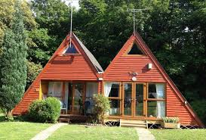
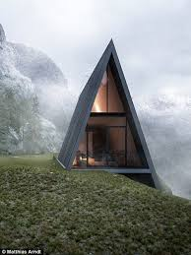
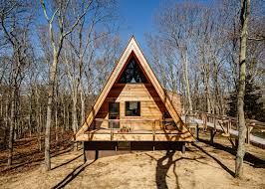
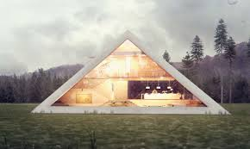
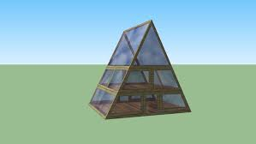
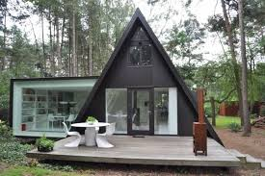
উপরের চিত্রগুলো লক্ষ্য কর । চিত্রগুলোর আকার দেখতে কেমন? ত্রিভুজের মতো ।

Slide 4
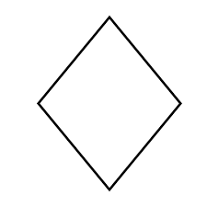
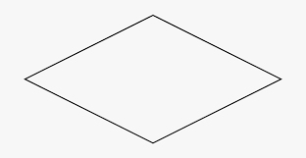
উপরের চিত্রগুলো লক্ষ্য কর । চিত্রগুলোর আকার দেখতে কেমন ?
বিভিন্ন প্রকার চতুর্ভুজ । এ চতুর্ভুজ এবং পূর্বের স্লাইডের ত্রিভুজ নিয়ে আজকের আলোচনা ।

Slide 5
পাঠ শিরোনাম
ত্রিভুজ ও চতুর্ভুজ

Slide 6
শিখনফল
১। চিত্রের সাহায্যে ত্রিভুজ ব্যাখ্যা করতে পারবে।
২। বিভিন্ন প্রকার চতুর্ভুজ ব্যাখ্যা করতে পারবে।
৩। সমান্তরাল রেখা বর্ণ্না করতে পারবে।

Slide 7
ত্রিভুজ প্রধানত দুই প্রকার ।
কোণভেদ ত্রিভুজ ও বাহুভেদ ত্রিভুজ
যে ত্রিভুজের একটি কোণ সমকোণ তাকে সমকোণী তিভুজ বলে।
সমকোণী ত্রিভুজ
যে ত্রিভূজের প্রত্যেকটি কোণ সূক্ষ্মকোণ , তাকে সূক্ষ্মকোণী ত্রিভুজ বলে।
১। কোণভেদ ত্রিভুজ তিন প্রকার
সূক্ষ্মকোণী ত্রিভুজ
যে ত্রিভুজের একটি কোণ স্থুলকোণ তাকে স্থুলকোণী ত্রিভুজ বলে।
স্থুলকোণী ত্রিভুজ

Slide 8
বাহুভেদ ত্রিভুজ তিন প্রকারঃ যথা-
যে ত্রিভুজের প্রত্যেকটি বাহু সমান তাকে সমবাহু ত্রিভুজ বলে
সমবাহু ত্রিভুজ
যে ত্রিভুজের দুইটি বাহু সমান এবং একটি বাহু অসমান তাকে সমদ্বিবাহু ত্রিভুজ বলে।
সমদ্বিবাহু ত্রিভুজ
যে ত্রিভুজের তিনটি বাহুই পরস্পর অসমান তাকে বিষমবাহু ত্রিভুজ বলে।
বিষমবাহু ত্রিভুজ

Slide 9
একক কাজ
তিনটি ত্রিভুজ আঁক এবং ত্রিভুজ তিনটির বাহুগুলো পরিমাপ করে তাদের নামকরণ কর ।

Slide 10
বিভিন্ন প্রকার চতুর্ভুজ নিম্নে উল্লেখ করা হলোঃ
যে চতুর্ভুজের বিপরীত বাহুগুলো সমান ও সমান্তরাল এবং প্রত্যেকটি কোণই সমকোণ, তাই আয়ত। আয়তের সীমাবদ্ধ ক্ষেত্রকে আয়তক্ষেত্র বলে।
আয়ত
যে চতুর্ভুজের বিপরীত বাহুগুলো পরস্পর সমান ও সমান্তরাল এবং কোনো কোণই সমকোণ নয়, তাই সামান্তরিক । সামান্তরিকের সীমাবদ্ধ ক্ষেত্রকে সামান্তরিকক্ষেত্র বলে।
সামান্তরিক
যে চতুর্ভুজের চারটি বাহু সমান এবং প্রত্যেকটি কোণই সমকোণ, তাই বর্গ। বর্গের সীমাবদ্ধ ক্ষেত্রকে বর্গক্ষেত্র বলে।
বর্গ

Slide 11
রম্বস, ট্রাপিজিয়াম ও ঘুড়ি এর চিত্রসহ সংজ্ঞা
যে চতুর্ভুজের চারটি বাহু সমান ও বিপরীত বাহুগুলো সমান্তরাল এবং কোনো কোণই সমকোণ নয়, তাকে রম্বস বলে। রম্বসের সীমাবদ্ধ ক্ষেত্রকে রম্বসক্ষেত্র বলে।
রম্বস
যে চতুর্ভুজের এক জোড়া বিপরীত বাহু সমান্তরাল এবং অন্যবাহুদ্বয় সমান্তরাল নয়,তাকে ট্রাপিজিয়াম বলে। ট্রপিজিয়ামের সীমাবদ্ধ ক্ষেত্রকে ট্রাপিজিয়ামক্ষেত্র বলে।
ট্রপিজিয়াম
যে চতুর্ভুজের দুই জোড়া সন্নিহিত বাহু সমান এবং কোনো কোণই সমকোণ নয়, তাকে ঘুড়ি বলে।
ঘুড়ি

Slide 12
জোড়ায় কাজ
একটি চতুর্ভুজ আঁক । এর চারটি কোণ পরিমাপ করে খাতায় লেখ এবং কোণ চারটির পরিমাপের যোগফল বের কর ।

Slide 13
সমান্তরাল রেখা
একই সমতলে অবস্থিত দুইটি সরলরেখা একে অপরকে ছেদ না করলে তাদেরকে সমান্তরাল সরলরেখা বলে । দুইটি সরলরেখার একটির যেকোনো দুইটি বিন্দু থেকে অপরটির লম্ব-দূরত্ব পরস্পর সমান হলে, এরা সমান্তরাল । দুইটি সমান্তরাল সরলরেখা কখনও পরস্পরকে ছেদ করে না ।

Slide 14
লম্ব-দূরত্বের সাহায্যে সমান্তরাল সরলরেখার ব্যাখ্যা
A
L
P
R
B
C
M
Q
N
D
উপরের চিত্রে AB এবং CD দুইটি পরস্পর সমান্তরাল সরলরেখ । AB সরলরেখার L, P, R বিন্দুগুলো থেকে CD সরলরেখার উপর যথাক্রমে LM, PQ, RN লম্ব আঁকি । রুলারের সাহায্যে মাপলে দেখা যাবে LM, PQ, RN এর প্রত্যেকের দৈর্ঘ্য সমান । অন্য কোনো লম্বের দৈর্ঘ্যও একই হবে । এটি সমান্তরাল সরলরেখার একটি বৈশিষ্ঠ্য ।

Slide 15
একান্তর কোণ, অনুরুপ কোণ, ছেদকের একই পার্শ্বস্থ অন্তঃস্থ কোণ
F
A
P
B
1
2
3
4
C
5
6
D
7
8
Q
E
উপরের চিত্রে, AB ও CD দুইটি সমান্তরাল সরলরেখা এবং EF সরলরেখা সেগুলোকে দুইটি বিন্দু P ও Q তে ছেদ করেছে । EF সরলরেখা AB ও CD সরলরেখাদ্বয়ের ছেদক । ছেদকটি AB ও CD সরলরেখা দুইটির সাথে < 1, < 2, < 3, < 4, < 5, < 6, < 7, < 8 মোট আটটি কোণ তৈরি করেছে ।

Slide 16
F
P
1
2
A
B
3
4
5
6
C
Q
D
7
8
E
একান্তর কোণঃ দুইটি সমান্তরাল সরলরেখাকে অন্য একটি সরলরেখা ছেদ করলে ছেদকের বিপরীত পার্শ্বস্থ বিপরীত্মুখী কোণদ্বয়কে একে অপরের একান্তর কোণ বলে । যেমন- < 3 এবং < 6, < 4 এবং < 5 হলো পরস্পর একান্তর কোণ ।
অনুরুপ কোণঃ দুইটি সমান্তরাল সরলরেখাকে অন্য একটি সরলরেখা ছেদ করলে ছেদকের একই পার্শস্থ একই মুখী কোণদ্বয়কে অনুরুপ কোণ বলে । যেমন- < 1 এবং < 5, < 2 এবং < 6, < 3 এবং < 7, < 4 এবং < 8 পরস্পর অনুরুপ কোণ ।
ডানপাশের অন্তঃস্থ কোণঃ < 4, < 6 ডানপাশের অন্তঃস্থ কোণ ।
বামপাশের অন্তঃস্থ কোণঃ < 3, < 5 বামপাশের অন্তঃস্থ কোণ ।

Slide 17
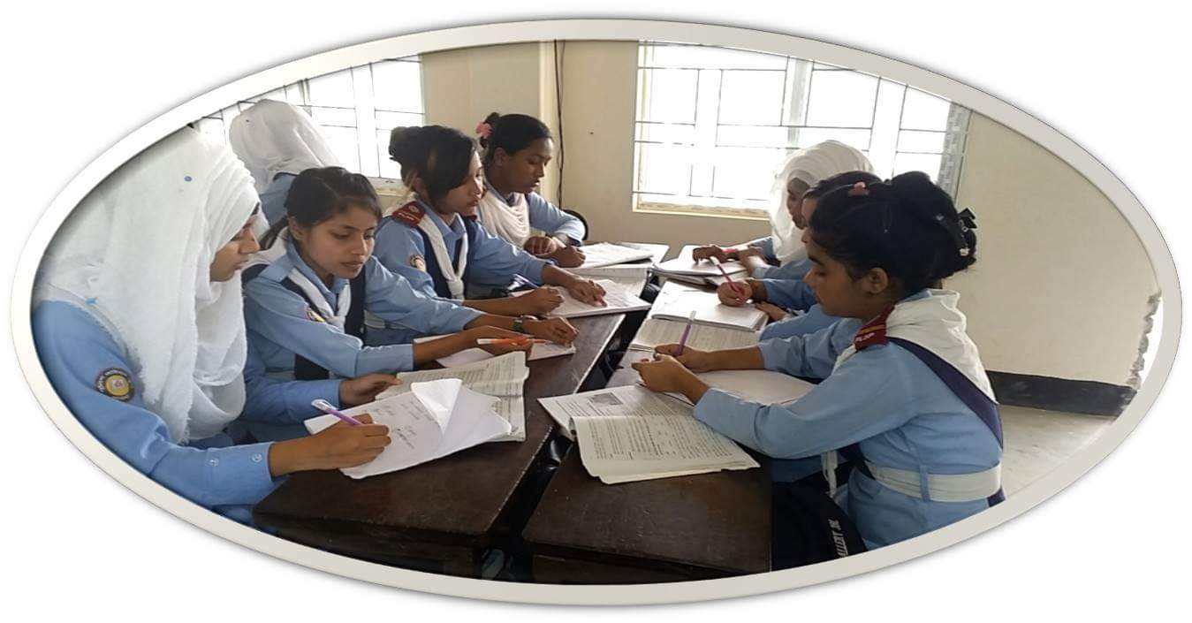
দলীয় কাজ
পাশের চিত্রে AB ও CD পরস্পর সমান্তরাল । চিত্রে < a, < b, < c ও < d এর মান নির্ণয় কর ।
A
60˚
B
a
C
c
d
D
b

Slide 18
মূল্যায়ন
A
B
C
D
চিত্রেঃ ∆ ABC এর < BAC = 120˚ এবং AD ꓕ BC. নিচের প্রশ্নগুলোর উত্তর দাও ।
১। < ADC = কত ?
(ক) 30˚ (খ) 45˚ (গ) 60˚ (ঘ) 90˚
উত্তর দেখতে ক্লিক করুন
উত্তরঃ (ঘ) 90˚
২। < ABD এর পূরক কোণ কোনটি ?
(ক) < ADB (খ) < ADC (গ) < BAD (ঘ) < ACD
উত্তর দেখতে ক্লিক করুন
উত্তরঃ (গ) < BAD

Slide 19
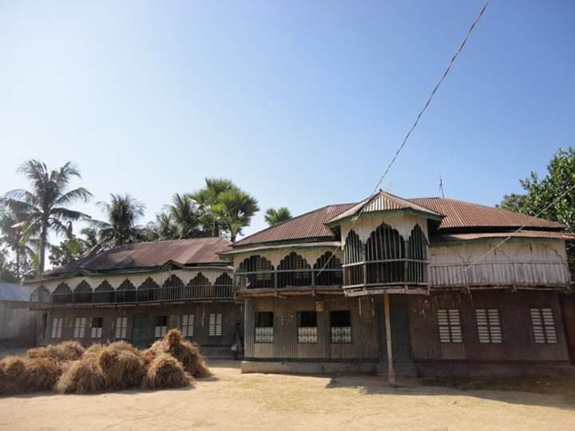
বাড়ির কাজ
একটি চতুর্ভুজ আঁক । এর বাহু চারটির এবং কর্ণ দুইটির দৈর্ঘ্য মাপ । চতুর্ভুজটির কোণ চারটি মেপে তাদের পরিমাপের যোগফল নির্ণয় কর ।

Slide 20
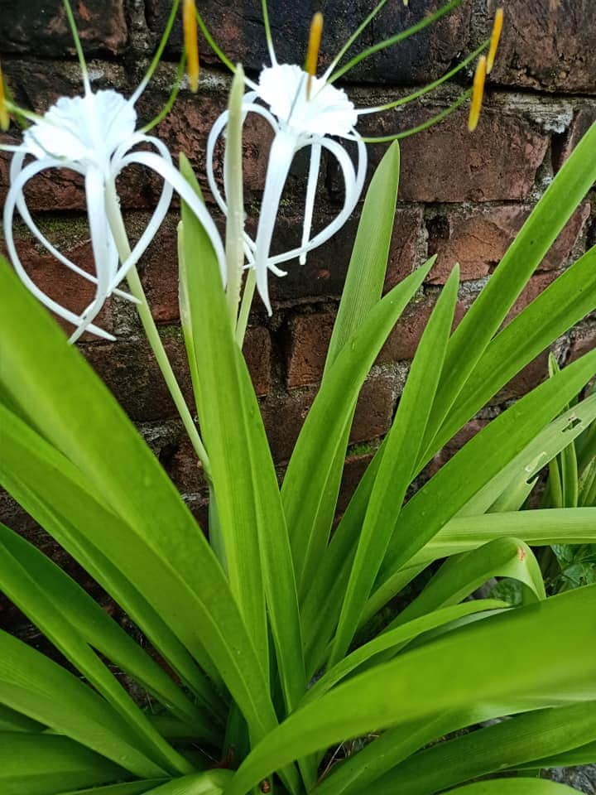
ধন্যবাদ

